Slide 1

Podstawy organizacji i zarządzania ćwiczenia
Piotr Gołaszewski

Slide 2
Co i jak?
30 godzin
warsztaty/ćwiczenia (!)
studia przypadków + real time case
obecności (?)
2 kolokwia (7,14)
ocena = wyniki kolokwium + praca bieżąca (pkt.)
p.golaszewski@tlen.pl

Slide 3
Wieści korytarzowe…
„ a po chol…. nam to?”
„musięłli to wcisnęłli”
„przetrwałem PO (przysposobienie obronne) to i POZ wytrzymam”
To jak, potrzebne czy nie? Modne zawracanie głowy?

Slide 4
„ …miesięcznie do tego działu rekrutujemy około pięciu osób. W większości to bardzo młodzi ludzie, jednak ich dorobek i wykształcenie pozwalają nazwać ich specjalistami, przy poprzeczce postawionej wysoko.
…
to delikatna kwestia, ale mogę wskazać taki czynnik. Kolejny „szczebel” wymaga kolejnych umiejętności i z naszych obserwacji wynika, że potrzeba umiejętności miękkich. Bez tego na naszej drabinie nie ma ruchu. Ewentualnie w dół. ”
menadżer HR, branża elektroniczna,
wywiad w „HR - gestern,heute”,2010

Slide 5





Skłonność do działania: raczej zrobić coś - cokolwiek - niż poddać zagadnienie kolejnym cyklom analiz i sprawozdań komitetów.
Trzymanie się blisko klienta, poznanie jego preferencji i zaspokojenie ich.
Autonomia i przedsiębiorczość; rozbicie koncernu na wiele małych filialnych przedsiębiorstw oraz zachęcanie ich do samodzielności i konkurencyjności.
Wydajność dzięki ludziom: wytworzenie u wszystkich pracowników świadomości, że ich możliwie dobra praca ma zasadnicze znaczenie i że będą mieli udział w korzyściach, wynikających z sukcesu firmy.

Slide 6
i jeszcze cztery na finał
Bezpośredni kontakt, motywacja przez wartości - naleganie, aby kierownicy trzymali się blisko podstawowej działalności firmy.
Trzymanie się swojej specjalności: pozostanie w dziedzinie, na której firma zna się najlepiej.
Prosta struktura, nieliczny sztab, niewiele szczebli zarządzania, niewiele ludzi na wyższych szczeblach.
Jednoczesna dyscyplina i swoboda; tworzenie klimatu w którym oddaniu podstawowym wartościom firmy towarzyszy tolerancja wobec wszystkich pracowników, którzy przyjmują te wartości za swoje.
za J.A.F.Stonerem, Ch.Wankelem [1992 s.30]

Slide 7
Praktyczny warsztat w poszukiwaniu teoretycznych podstaw.
Ogłoszenie:
1.szukamy…
2.zakres obowiązków…
3.oczekujemy…
4.oferujemy… $

Slide 8
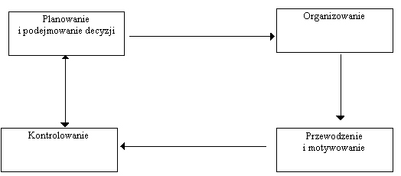
Zakres obowiązków

Slide 9
Oczekiwane umiejętności
Jako ich synergia:
zdolność podjęcia zestawu działań (obejmującego planowanie i podejmowanie decyzji, organizowanie, przewodzenie tj. kierowanie ludźmi i kontrolowanie) skierowanych na zasoby organizacji (ludzkie, finansowe, rzeczowe i informacyjne) wykonywanych z zamiarem osiągnięcia celów organizacji w sposób sprawny i skuteczny.
R.W. Griffin [1996]

